Slide 1
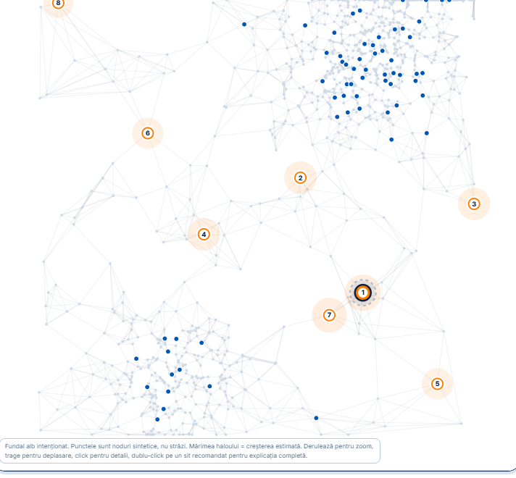
24H TO POWER PPC · SMARTHACK XI 2026
PPC EV Siting Lab
Amplasarea stațiilor EV
sub un buget K
Simulator Huff · două MLP-uri · optimizator greedy
Recomandări cu rang, încredere și explicație,
verificabile până la rândul CSV.
85,5% la K=8
40 de orașe de test
Notes:
[0:00–0:20] Proiectul rezolvă o problemă de amplasare: K stații de încărcare într-un oraș. Decizia este susținută de un simulator Huff, două MLP-uri antrenate local și un optimizator greedy. Prezentarea explică alegerile și rezultatele; demo-ul arată explicația pentru fiecare sit.

Slide 2
02
PROBLEMA
Obiectivul este utilizarea totală a rețelei.
Buget K stații. Se maximizează diferența dintre rețeaua cu și fără ele.
Stație
existentă
Stație
nouă
FUNCȚIA DE DECIZIE
max U(S ∪ A) − U(S), |A| = K
o parte din cerere se mută
Canibalizarea intră în beneficiul total.
U = suma utilizării estimate a tuturor stațiilor.
Top-K după cerere grupează stațiile în aceleași zone.
ranking
CSV K=8
review uman
PPC EV Siting Lab · 24h to Power PPC · Smarthack XI 2026
02
Notes:
[0:20–0:55] Obiectivul este utilizarea totală a rețelei, nu utilizarea izolată a fiecărei stații. Formula scade utilizarea de bază din utilizarea după adăugarea celor K stații. O selecție top-K după cerere tinde să grupeze stațiile, iar o parte din cererea lor se mută între ele. De aceea avem nevoie de un model pentru creșterea incrementală și de un optimizator care penalizează vecinătatea.

Slide 3
03
DATE ȘI SIMULATOR
Datele de referință: cerere latentă și competiție Huff.
MODELUL DE UTILIZARE
400 de orașe sintetice
competition_i = Σ_{j≠i} cap_j · exp(−d_ij / λ)
share_i = cap_i / (cap_i + competition_i)
usage_i = demand_i · share_i
501.812 noduri · 36.809 stații existente
Huff distribuie cererea între stații după capacitate și distanță. Simulatorul poate calcula astfel U(S ∪ {i}) − U(S) pentru orice candidat.
Separare strictă:
modelul nu vede cererea latentă, utilizarea observată sau flagul de stație.
Datele reale nu conțin acest contrafactual și sunt afectate de selecția operatorilor.
24 de features observabile per nod
PPC EV Siting Lab · 24h to Power PPC · Smarthack XI 2026
03
Notes:
[0:55–1:35] Utilizarea este generată cu un model Huff: fiecare stație are o capacitate, iar competiția scade exponențial cu distanța. Împărțim cererea latentă între stații proporțional cu capacitatea și competiția. Astfel putem calcula exact ce se întâmplă dacă adăugăm o stație oriunde. Datele reale nu au acest contrafactual, iar stațiile existente sunt deja alese de operatori. Modelul vede doar 24 de features observabile; cererea latentă și utilizarea observată rămân în simulator.

Slide 4
04
MODEL
Două MLP-uri, două ținte separate.
ARHITECTURĂ
24
256
128
64
1
SPLIT PE ORAȘE
300 train · 40 validation
40 test · 20 OOD
3 seed-uri independente · predicția = media lor
UTILIZARE
27.324 stații
log(observed_usage)
CREȘTERE
350.187 candidați
log(U(S∪{i})−U(S))
TEST
R² utilizare 0,871
R² creștere 0,735
MLP pentru că datele sunt tabelare, cu interacțiuni neliniare între competiție, acces și cerere. Inferența rulează local, pe CPU.
Fără latent demand, observed usage sau is_station în input.
HGB a fost antrenat ca artefact de robustețe; validarea a ales MLP-ul (w=1.0).
PPC EV Siting Lab · 24h to Power PPC · Smarthack XI 2026
04
Notes:
[1:35–2:15] Antrenăm două MLP-uri cu aceeași arhitectură: 24 de inputuri, straturi 256, 128 și 64, o ieșire. Primul prezice utilizarea stațiilor existente. Al doilea prezice creșterea incrementală pentru candidați; aceasta este ținta relevantă pentru decizie. Folosim trei seed-uri, iar media lor este predicția; dezacordul dintre ele este semnalul de incertitudine. MLP-ul se potrivește datelor tabelare, are interacțiuni neliniare și rulează local. Splitul este pe orașe: 300 train, 40 validation, 40 test, 20 OOD.

Slide 5
05
SELECȚIE
Greedy cu penalizare de canibalizare.
SCORUL FIECĂRUI CANDIDAT
ABLAȚIE PE VALIDARE
score_i = creștere_i / (1 + α · Σ_selected exp(−d_ij / λ))
fără penalizare
66.5%
α=0,5
82.9%
Se alege un sit, se recalculează candidații, se penalizează vecinătatea, se repetă până la K.
α=1,0
85.2%
α = 1,0, ales pe validare.
α=2,0
84.9%
Fără penalizare: 66,5% captură.
Cu α=1,0: 85,2% pe validare.
Greedy este transparent și respectă bugetul, dar nu este optim global.
K=8 benchmark; interfața permite K=1–12.
PPC EV Siting Lab · 24h to Power PPC · Smarthack XI 2026
05
Notes:
[2:15–2:55] Pentru selecție folosim un greedy cu penalizare de canibalizare. Fiecare candidat are un scor egal cu creșterea estimată împărțită la un factor care crește când situl este aproape de stațiile deja alese. Alpha a fost ales pe validare; fără penalizare captura este 66,5%, cu alpha 1,0 este 85,2%. Greedy este ușor de explicat și respectă bugetul, dar nu este optim global. K=8 este benchmark-ul; interfața permite 1–12, iar peste 8 este extensie demo.

Slide 6
06
REZULTATE
Captură de 85,5% pe 40 de orașe de test.
K=8 · ORAȘE NEVĂZUTE
CAPTURĂ DIN REFERINȚĂ
85,5%
Model + greedy
85,5%
din beneficiul incremental al referinței perfecte
Populație
11,3%
Regret 14,5% · overlap 41,3%
Aleator
8,7%
OOD 88,4% · 14 review · 320 acțiuni
Index manual
7,5%
R² utilizare
0,871
Spearman
0,931
R² creștere
0,735
Spearman
0,801
Activitate
5,2%
MAE utilizare
2,12
MAE creștere
1,35
Cel mai slab oraș: 60,8%. Cel mai bun: 98,8%. Media ascunde variația.
PPC EV Siting Lab · 24h to Power PPC · Smarthack XI 2026
06
Notes:
[2:55–3:35] Pe 40 de orașe de test, modelul capturează 85,5% din beneficiul incremental al referinței perfecte. Regretul este 14,5%, iar suprapunerea exactă cu referința este 41,3%; situri diferite pot avea valori apropiate. Baseline-ul cu populația ia 11,3%, aleatorul 8,7%. Pe orașele OOD captura este 88,4%. Cel mai slab oraș are 60,8%, cel mai bun 98,8%; media ascunde variația, de aceea analizăm erorile pe orașe.

Slide 7
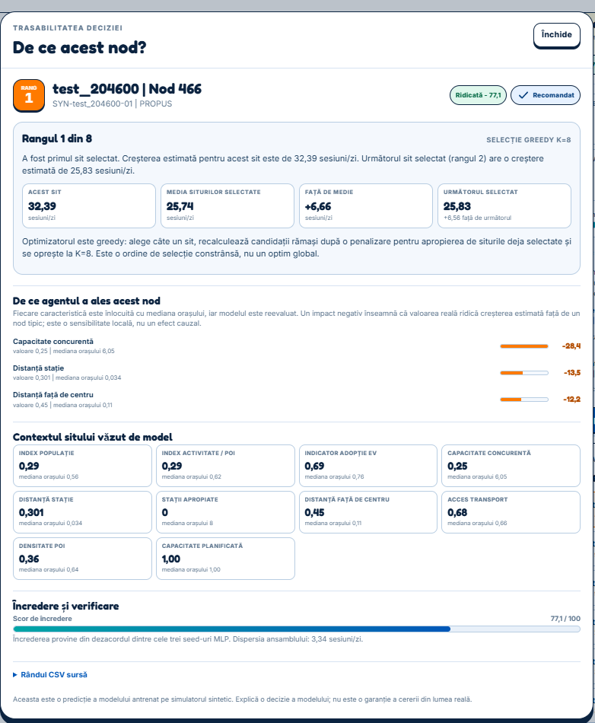
07
PRODUS
Fiecare recomandare are o explicație și un rând CSV.
Harta arată unde. Panoul arată de ce.
• rang, creștere estimată, utilizare și încredere
• factori locali cu valoare și mediană
• contextul sitului și motivul de review
• rândul CSV care a produs recomandarea
K se schimbă din interfață: 1–12. Peste K=8, recomandarea este extensie demo și nu are rând CSV.
Ieșiri: priority_sites.csv, review_queue.csv, dashboard.json.
PPC EV Siting Lab · 24h to Power PPC · Smarthack XI 2026
07
Notes:
[3:35–4:15] Interfața arată harta cu noduri, stații existente și situri recomandate. La click, panoul afișează rangul, creșterea estimată, utilizarea, încrederea, factorii locali cu valoare și mediană, contextul și motivul de review. Fiecare explicație se termină cu rândul CSV exact. K se schimbă din interfață; peste 8 este extensie demo și nu are rând CSV. Ieșirile sunt CSV-ul de acțiuni, coada de review și bundle-ul dashboardului.

Slide 8
08
LIMITE
Ce am ales și ce rămâne de validat.
ALEGERI
LIMITE
URMEAZĂ
• Simulator Huff pentru contrafactuale.
• Două MLP-uri, cu ținte separate.
• Greedy cu α=1,0 și K configurabil.
• Explicație până la rândul CSV.
• Date sintetice, nu București real.
• Greedy nu este optim global.
• Fără imputer pentru date lipsă.
• Fără costuri, permisare sau rețea reală.
• Calibrare pe date reale.
• Costuri, capacitate de rețea, permisare.
• Pilot cu review uman.
• Validarea pragurilor de încredere.
Rezultatele sunt reproductibile din README; modelul rulează local, fără API extern.
Repository: github.com/Mach3tryhard/Smiling-F-Smarthack-2026 · PPT: docs/PPC_EV_Siting_Lab_5min.pptx
Întrebări?
PPC EV Siting Lab · 24h to Power PPC · Smarthack XI 2026
08
Notes:
[4:15–5:00] Alegerile principale sunt simulatorul Huff, cele două MLP-uri, greedy cu alpha 1,0 și explicația până la rândul CSV. Limitele sunt datele sintetice, faptul că greedy nu este optim global, lipsa unui imputer și lipsa costurilor, permisării și rețelei reale. Următorii pași sunt calibrarea pe date reale, costurile, pilotul cu review uman și validarea pragurilor. Rezultatele sunt reproductibile, modelul rulează local și repository-ul conține PPT-ul.

